Slide 1
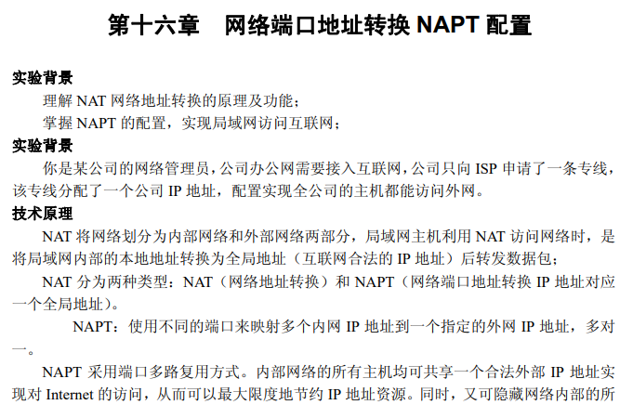

Slide 2
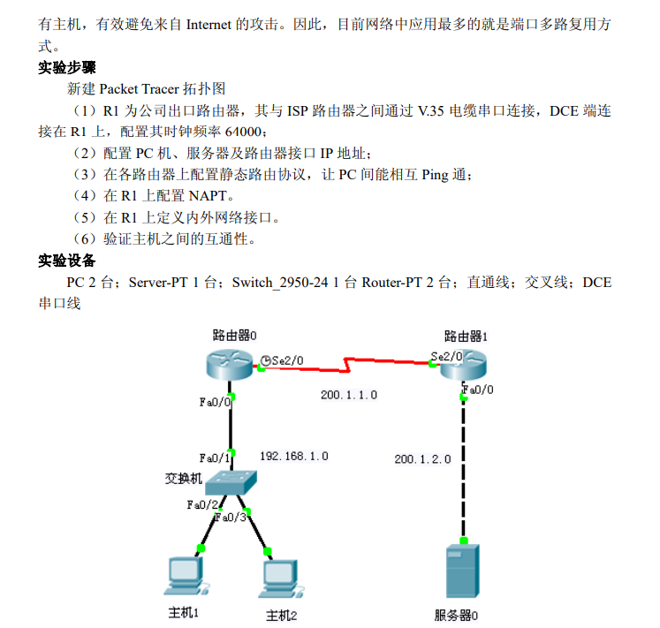

Slide 3
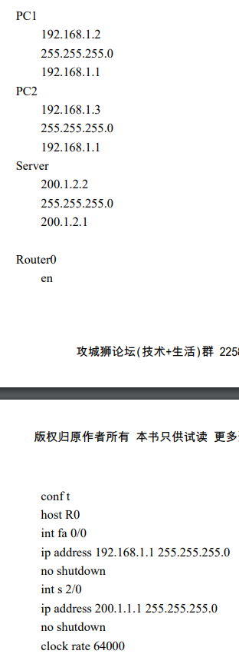
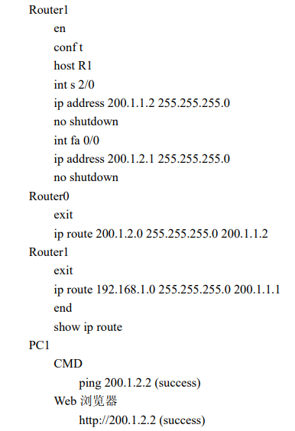

Slide 4
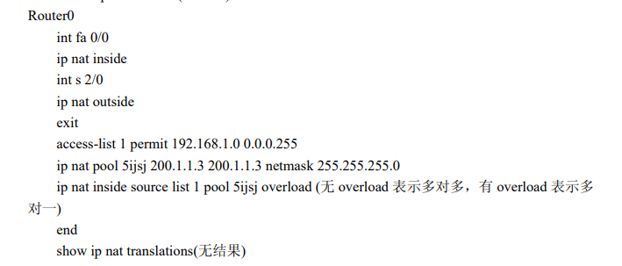
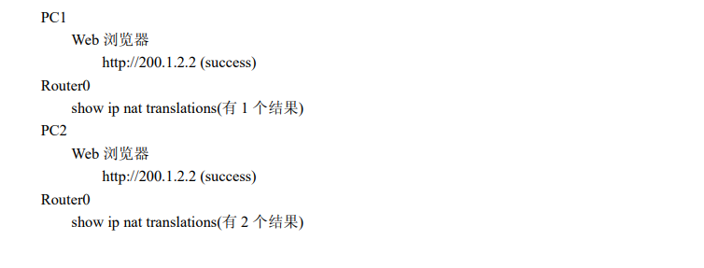

Slide 5
NAT ( Network Address Translation ) 中文意思是"网络地址转换"，允许一个整体机构以一个公用IP（Internet Protocol）地址出现在Internet上。顾名思义，它是一种把内部私有网络地址（IP地址）翻译成合法网络IP地址的技术。NAT 可以让那些使用私有地址的内部网络连接到Internet或其它IP网络上。NAT路由器在将内部网络的数据包发送到公用网络时，在IP包的报头把私有地址转换成合法的IP地址。
RFC1918规定了三块专有的地址，作为私有的内部组网使用：
A类：10.0.0.0—10.255.255.255 10.0.0.0/8
B类：172.16.0.0—172.31.255.255 172.16.0.0/12
C类：192.168.0.0—192.168.255.255 192.168.0.0/16
这三块私有地址本身是可路由的，只是公网上的路由器不会转发这三块私有地址的流量；当一个公司内部配置了这些私有地址后，内部的计算机在和外网通信时，公司的边界路由会通过NAT技术，将内部的私有地址转换成外网IP，外部看到的源地址是公司边界路由转换过的公网IP地址，这在某种意义上也增加了内部网络的安全性。

Slide 6
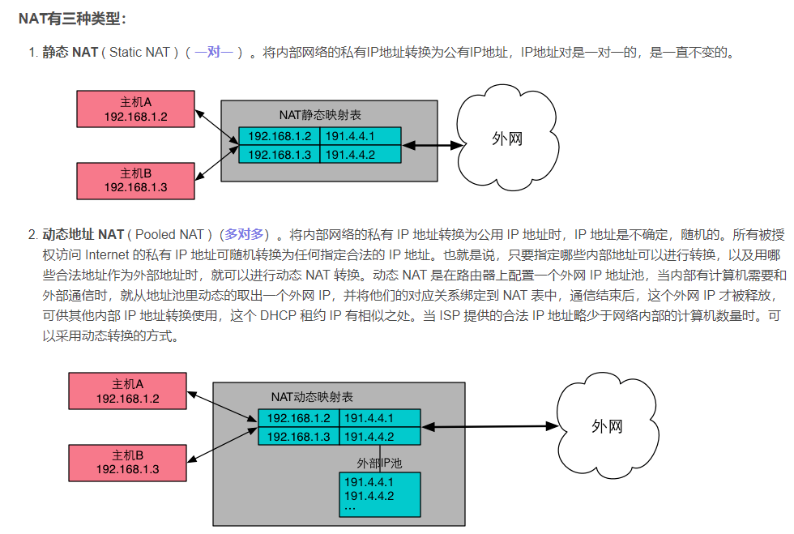

Slide 7
Cisco路由器配置3中NAT的主要命令：
静态NAT：
1、指定NAT内部接口
在内网相应接口的接口配置模式下执行：ip nat inside
2、指定NAT外部接口
在外网相应接口的接口配置模式下执行：ip nat outside
3、在内部本地地址与内部全局地址之间建立静态地址转换关系：
ip nat insde source static 内部本地地址 内部全局地址
R (config)# ip nat inside source static 192.168.1.6 200.10.10.2
本例定义了一个内部源地址静态NAT，内部本地地址为192.168.1.6，内部全局地址为200.10.10.2。外网用户只能用200.10.10.2访问这台主机，内网用户只能用192.168.1.6访问这台主机，如果加上permit-inside关键字，内网用户也能用200.10.10.2访问。

Slide 8
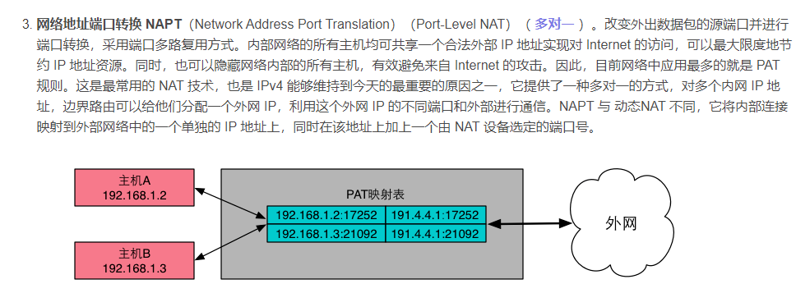

Slide 9
动态地址NAT：
1、指定NAT内部接口
在内网相应接口的接口配置模式下执行：ip nat inside
2、指定NAT外部接口
在外网相应接口的接口配置模式下执行：ip nat outside
3、在全局配置模式下，定义一个标准的access-list规则，声明允许哪些内部本地地址可以进行动态地址转换：
access-list list-number permit 源地址 通配符
其中，list-number为1－99之间的一个任意整数。
4、在全局配置模式下，定义内部全局地址池：
ip nat pool 地址池名 起始IP地址 终止IP地址 netmask 子网掩码
其中，地址池名可以任意设定，但最好有一定的说明意义。
5、在全局配置模式下，定义符合先前定义的access-list规则的IP数据包与先前定义的地址池中的IP地址进行转换：
ip nat inside source list list-number pool 内部全局地址池名
在访问列表中将通配符掩码中的一位设成1表示I P地址中对应的位既可以是1又可以是0。有时，可将其称作“无关”位，因为路由器在判断是否匹配时并不关心它们。掩码位设成0则表示IP地址中相对应的位必须精确匹配。

Slide 10
网络地址端口转换NAPT：
1、指定NAT内部接口
在内网相应接口的接口配置模式下执行：ip nat inside
2、指定NAT外部接口
在外网相应接口的接口配置模式下执行：ip nat outside
3、在全局配置模式下，定义内部全局地址池：
ip nat pool 地址池名 起始IP地址 终止IP地址 netmask 子网掩码
其中，地址池名可以任意设定，但最好有一定的说明意义。
4、在全局配置模式下，定义一个标准的access-list规则，声明允许哪些内部本地地址可以进行复用地址转换：
access-list list-number permit 源地址 通配符
其中，list-number为1－99之间的一个任意整数。
5、在全局配置模式下，定义符合先前定义的access-list规则的IP数据包与先前定义的地址池中的IP地址进行复用地址转换：
ip nat inside source list list-number pool 内部全局地址池名 overload

